Slide 1

Сауат ашу
1-сынып
3-тоқсан

Slide 2
Сабақ тақырыбы: Мен не үйрендім?Менің отбасым және достарым тақырыбы бойынша
Сабақ мақсаты: 1.7 Тыңдалған материал бойынша өз пікірін айту
1.8 Берілген тақырыпқа әңгіме құрап айту
1.9 Сөздерді, дыбыстарды орфоэпиялық нормаларға сәйкес дұрыс айту

Slide 3
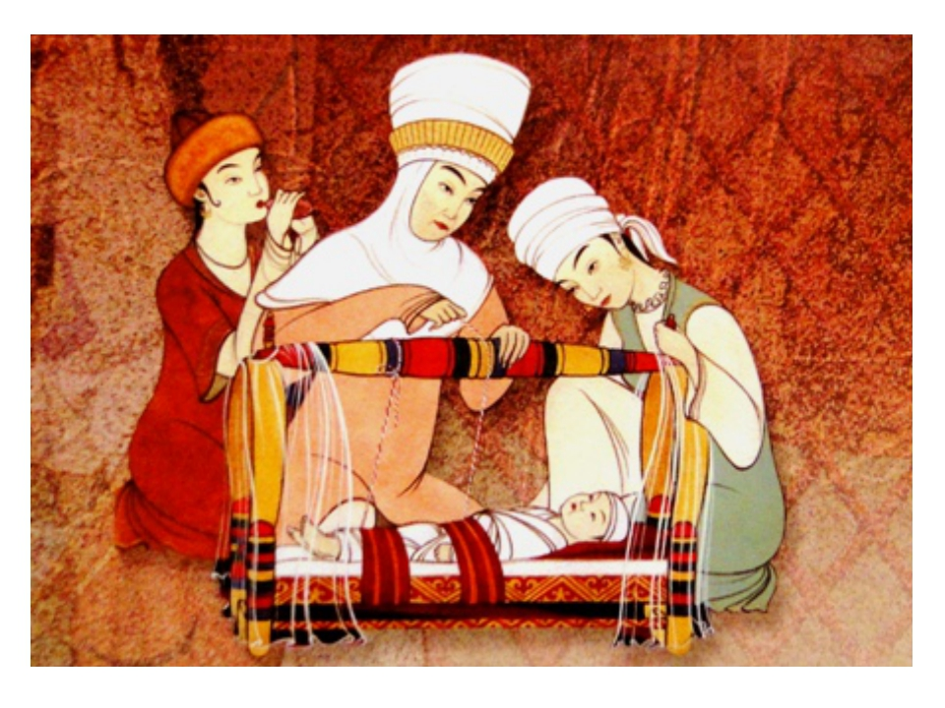
Салт-дәстүрлерді есіңе түсір
Бесікке салу дегеніміз-нәрестені алғаш бесікке бөлеу рәсімі. Бесікке саларға шақырылған ауыл-үйдің әйелдері шашуын, жол-жоралғысын ала келеді.

Slide 4
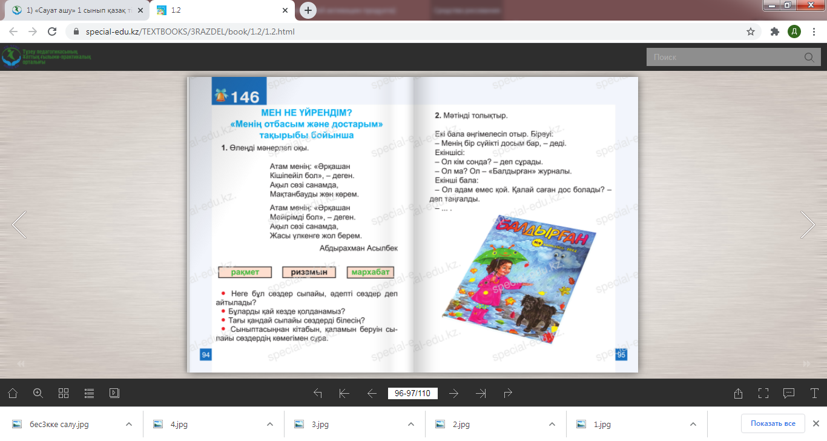
Сұрақтарға жауап бер:
-Өлең не туралы?
-Атасы қандай ақыл айтты?
-Сен, тағы қандай ақыл қосар едің?

Slide 5
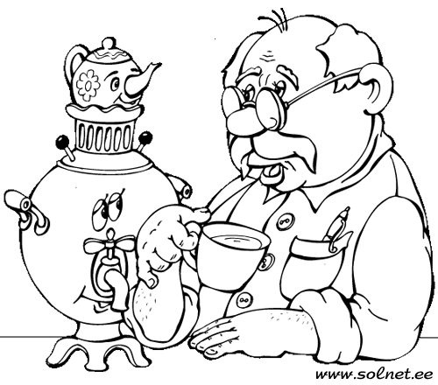
Тапсырма
Суретте кім бейнеленген?
Суретті боя

Slide 6
Сыпайы сөздер
Рақмет Өтінемін Ризамын Мархаббат
Неге бұл сөздерді сыпайы,әдепті сөздер деп атаймыз?
Бұларды қай кезде қолданамыз?
Тағы қандай сыпайы сөздерді білесің?
Анаң дәмді бәліш пісіргенде қандай сыпайы сөз айтасың?

Slide 7

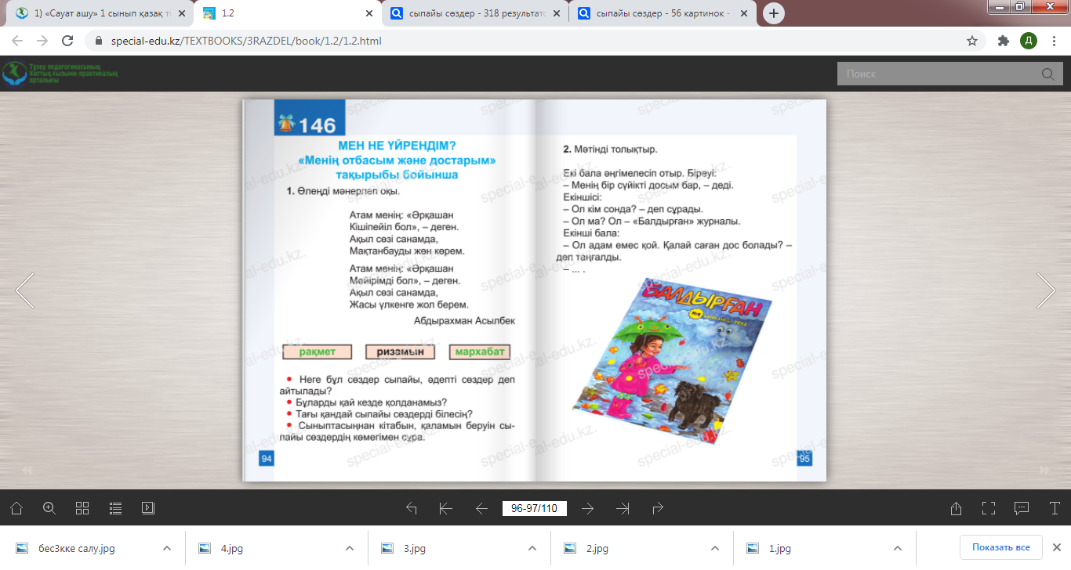

Тапсырма:
Мәтін не туралы?
Дос дегеніміз кім ?
Сенің достарыңның есімі кім?

Slide 8

Отбасы дегеніміз-сені жақсы көретін ата-анаң, ата-әжең, бауырларың.
Тапсырма: Отбасыңа арнап ашық хат жаз
Дескриптор: Ашық хатта жақсы тілектер жазылады

Slide 9
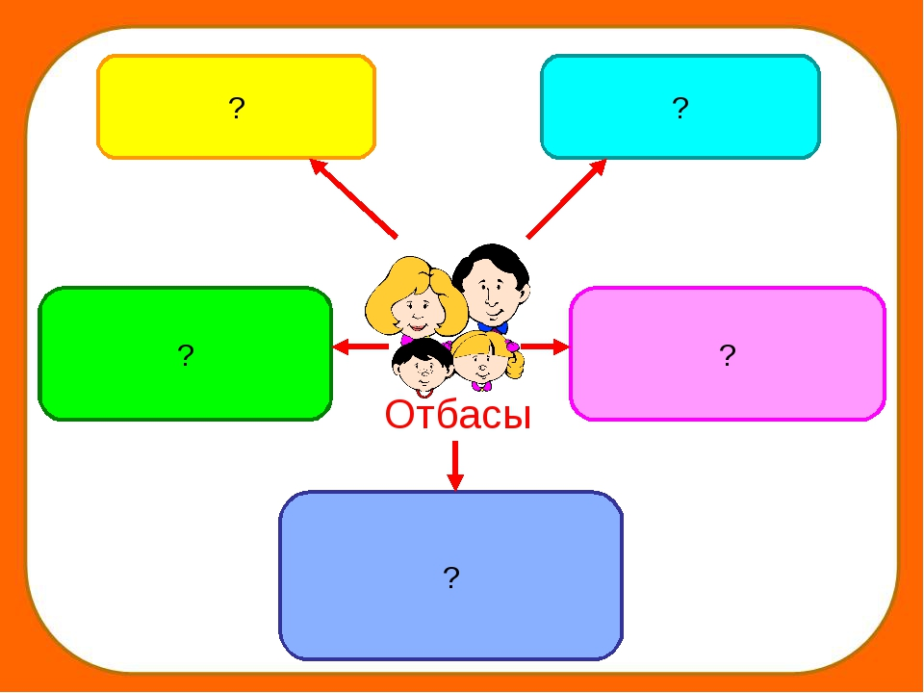
Тапсырма
Сұрақ белгілерінің орнына отбасы мүшелерін жаз

Slide 10

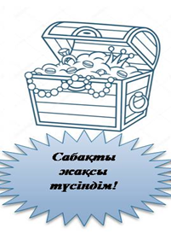

Білім сандығы

